Slide 1
Process Description and Control
COMP6697001-Operating Systems
Session 2
Dr. Zulfany Erlisa Rasjid B.Sc.,MMSI

Slide 2
Operating Systems Process Control
- Process Control Block
- Process States
- Process Creation and Termination
- Process Control Structure
- Unix Process Management
- Process Management System Calls

Slide 3
Acknowledgement
These slides have been adapted from:
Stallings, W. (2018). Operating Systems: Internals and Design Principles. 9th.
ISBN: 978-1-292-21429-0
Chapter 3

Slide 4
Learning Objectives
At the end of this lecture, students are able to:
LO2 : Explain the concept of Process
LO2 : Explain different Process states
LO4 : Writing program using process management system calls

Slide 5
What is a process?
Sebuah program yang sedang dijalankan
Contoh program yang berjalan di computer
Entitas yang dapat ditetapkan dan dieksekusi pada prosesor

Slide 6
Process Creation
Process spawning
Saat OS membuat proses atas permintaan eksplisit dari proses lain
Parent process
Proses parent Adalah proses asli
Child process
Sebuah proses baru

Slide 7

Process Creation
Parent Process
Proses yang memulai atau menciptakan proses lain (child).
Induk yang melakukan spawning.
Ciri khas:
  Memiliki ID proses (PID) sendiri.
  Tercatat sebagai “parent” dalam tabel proses OS.
  Bisa mengontrol child-nya (misalnya menunggu, menghentikan, atau membaca status exit).
Contoh:
  Browser utama (Chrome/Firefox).
  Steam launcher saat menjalankan game.

Slide 8
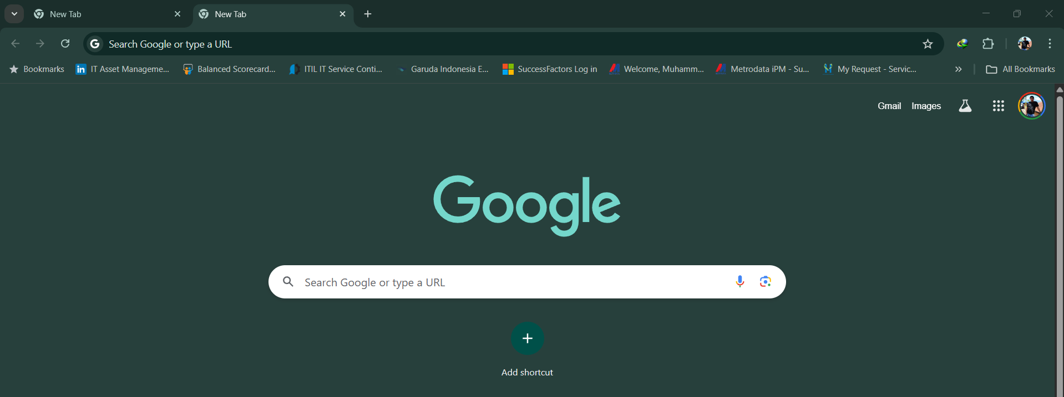

Process Creation
Child Process
Proses baru yang dihasilkan dari spawning oleh parent.
Ciri khas:
  Memiliki PID unik.
  Memiliki catatan parent (PPID = Parent Process ID).
  Bisa mewarisi sebagian properti parent (misalnya environment variables).
Contoh:
  Tab browser baru.
  Proses printing yang dipanggil dari Microsoft Word.

Slide 9
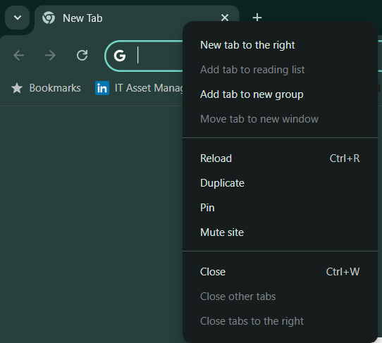
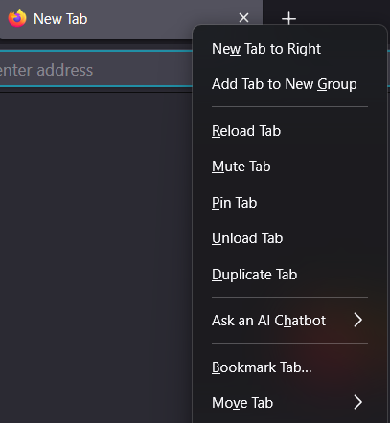
Process Creation
Spawning Process
Aksi atau mekanisme ketika parent process membuat child process baru.
Contoh:
  fork() di Linux/Unix.
  CreateProcess() di Windows.
  User klik "Open New Tab" → browser melakukan spawning / menciptakan / melahirkan tab baru.
Jadi spawning = tindakan / proses melahirkan.

Slide 10
Process Creation
Proses spawning biasanya melibatkan dua langkah utama:
Forking:
Proses yang sudah ada (disebut proses induk) memanggil fungsi fork() yang akan membuat salinan baru dari dirinya sendiri (disebut proses anak). Proses anak memiliki ruang alamat yang terpisah, tetapi awalnya memiliki konten yang sama dengan proses induk.
Exec:
Setelah proses anak dibuat, proses ini sering kali menjalankan program yang berbeda dengan menggunakan fungsi exec(), yang menggantikan konten proses anak dengan program baru yang ingin dijalankan.
Proses spawning ini penting dalam multitasking, karena memungkinkan sistem operasi untuk menjalankan banyak tugas secara bersamaan, meningkatkan efisiensi dan responsivitas sistem

Slide 11
Proces elements
Ketika program sedang dijalankan, sebuah proses dapat dicirikan secara unik oleh sejumlah elemen, diantaranya:
Identifier
State
Priority
Program counter
Memory pointers
Context data
I/O status information
Accounting information

Slide 12
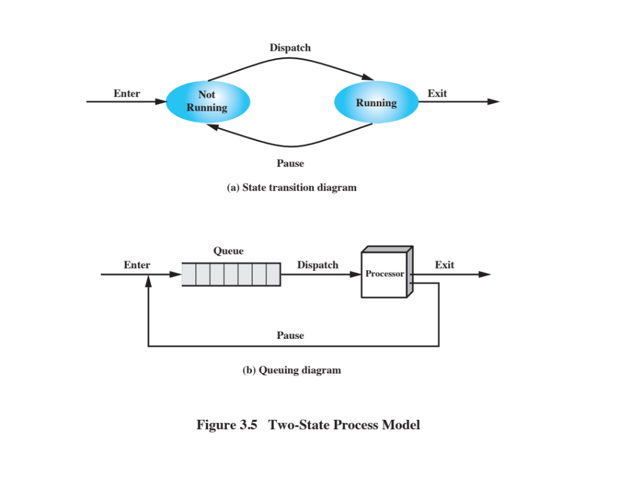
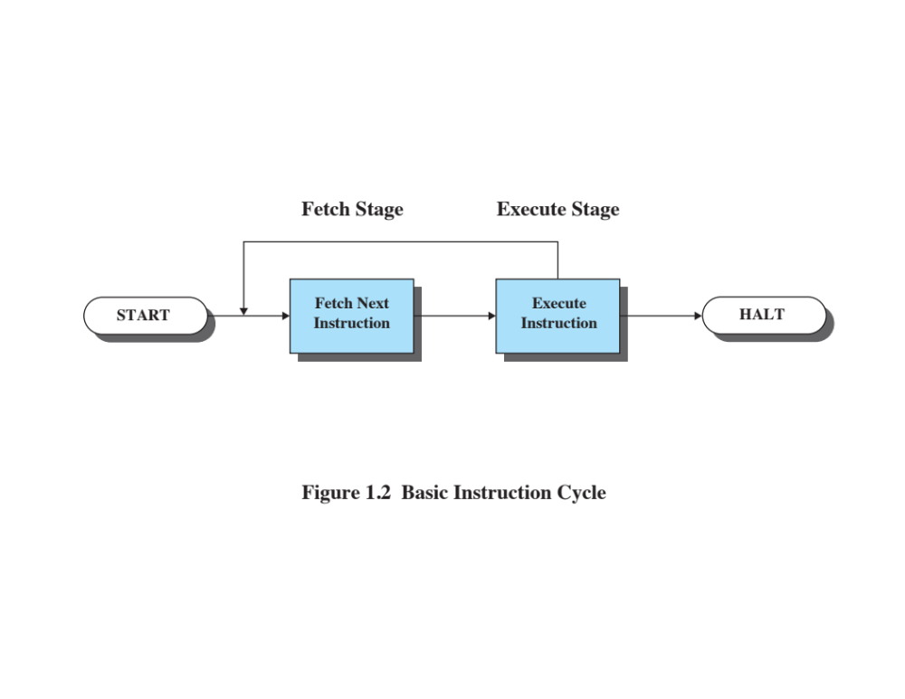
Two-state process model

Slide 13
Two-state process model
© 2017 Pearson Education, Inc., Hoboken, NJ. All rights reserved.

Slide 14
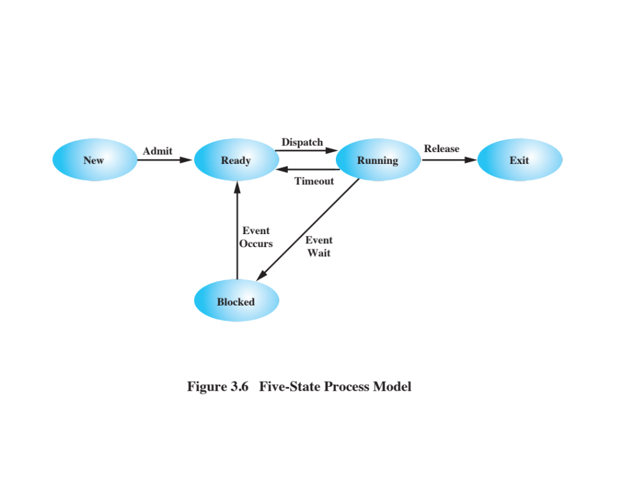
Five-state process model
Dalam model ini, proses berada di lima state:
New – proses baru dibuat (just created).
Ready – proses siap dieksekusi, menunggu CPU.
Running – proses sedang dieksekusi oleh CPU.
Blocked/Waiting – proses berhenti sementara karena menunggu event/IO (misalnya menunggu input dari disk).
Exit/Terminated – proses sudah selesai atau dihentikan.
Kelebihan model ini: lebih realistis, karena memperhitungkan kondisi nyata proses seperti waiting (blocked) dan new.
Analogi lain : Five-State = seperti proses makan:
New: makanan baru datang.
Ready: makanan ada di meja, siap dimakan.
Running: sedang dimakan.
Blocked: berhenti sebentar karena kepedasan, minum dulu.
Exit: selesai makan.

Slide 15

Swapping
  Swapping
Mekanisme di mana proses yang ada di memori utama (RAM) dipindahkan sementara ke disk (backing store/secondary storage) untuk memberi ruang bagi proses lain.
Nantinya, proses itu bisa dipanggil balik ke RAM ketika giliran eksekusinya datang.
Proses:
Penyimpanan: Ketika memori utama penuh dan ada permintaan untuk memulai proses baru, sistem operasi memilih proses yang tidak aktif dan memindahkannya ke disk. Proses ini disebut swapping out.
Pengambilan: Ketika proses yang telah dipindahkan kembali diperlukan, sistem operasi akan memindahkannya kembali ke memori utama, yang disebut swapping in.

Slide 16
Swapping
Manfaat Swapping
  Manajemen Memori: Memungkinkan lebih banyak proses berjalan secara bersamaan daripada yang dapat ditampung dalam memori utama.
  Optimisasi Sumber Daya: Memungkinkan sistem untuk menggunakan sumber daya dengan lebih efisien, terutama dalam sistem dengan memori terbatas.
Kekurangan
Waktu Akses: Swapping dapat memperlambat sistem karena akses ke disk jauh lebih lambat dibandingkan dengan akses ke memori utama.

Slide 17
Swapping
PC/Laptop dengan Banyak Aplikasi
Misalnya kamu buka: Chrome + Word + Photoshop + Spotify.
RAM terbatas → OS akan swap aplikasi yang sedang tidak aktif ke disk (swap file / pagefile).
Kalau kamu balik ke Photoshop setelah lama idle, butuh waktu sedikit lebih lama karena proses dibawa balik dari disk ke RAM.
Smartphone (Android/iOS)
Ketika user buka banyak aplikasi (WhatsApp, Instagram, YouTube, Maps), sementara RAM kecil (misalnya 3 GB).
Aplikasi yang jarang dipakai dipindah ke storage (swap/virtual memory).
Kalau user buka lagi → terasa “reload” → itu karena OS melakukan swapping balik dari storage ke RAM.
CONTOH

Slide 18
Suspended processes
Definisi: Status proses yang dihentikan sementara (paused) oleh sistem operasi atau user.
Tujuan: Biasanya untuk administrasi, debugging, atau menunggu resource tertentu.
Ciri:
Proses tidak bisa langsung dijalankan walaupun CPU dan memori tersedia.
Harus di-resume dulu supaya bisa aktif lagi.
Bisa tetap di RAM (suspended in memory) atau dipindah ke disk (suspended swapped out)
CONTOH
User menekan Ctrl+Z di Linux → proses masuk state suspended.
Download Manager yang di-pause.
Aplikasi mobile yang “dibekukan” oleh sistem saat masuk background agar tidak makan resource.

Slide 19
Reasons for suspension
Reason for Suspension | Explaination
Swapping | OS harus melepas sebagian memori utama (RAM) untuk memberi ruang pada proses lain yang siap dieksekusi Jika ada proses baru yang butuh memori sementara RAM penuh, OS akan menyuspend (swap out) proses yang tidak aktif ke disk agar proses baru bisa masuk ke RAM
Other OS Reason | OS men-suspend proses background atau utility yang sedang tidak prioritas, atau proses yang dicurigai menyebabkan masalah (misalnya crash, memory leak)
Interactive User Request | User bisa meminta proses dihentikan sementara, misalnya untuk debugging atau saat menggunakan resource tertentu Contohnya developer melakukan pause pada debugger, atau user menekan pause pada aplikasi download manager
Timing | Beberapa proses yang hanya perlu jalan secara periodik, misalnya program akuntansi harian, atau system monitoring. Sambil menunggu waktu berikutnya, proses bisa disuspend
Parent process request | Parent process bisa men-suspend child-nya untuk diperiksa, dimodifikasi, atau agar koordinasi antar-child lebih mudah Contohnya pada saat parent melakukan pause pada child untuk sinkronisasi data sebelum semua child melanjutkan eksekusi

Slide 20
Reasons for suspension
Swapping (paling sering)
Sering terjadi pada OS karena keterbatasan RAM.
OS modern (Windows, Linux, macOS, Android) menggunakan virtual memory dan pagefile/swap space.
Proses yang idle dipindahkan ke disk → disuspend (swap out), lalu dipanggil kembali (swap in) saat dibutuhkan.
Kenapa sering? Karena ini otomatis dan sangat umum di semua OS, terutama jika banyak aplikasi terbuka melebihi kapasitas RAM.
Interactive user request (cukup sering, tapi manual)
Contoh: User pause aplikasi download, tekan Ctrl+Z di Linux, atau debugger berhenti di breakpoint.
Kenapa tidak selalu ada? Karena butuh intervensi user, tidak otomatis di siklus OS.

Slide 21
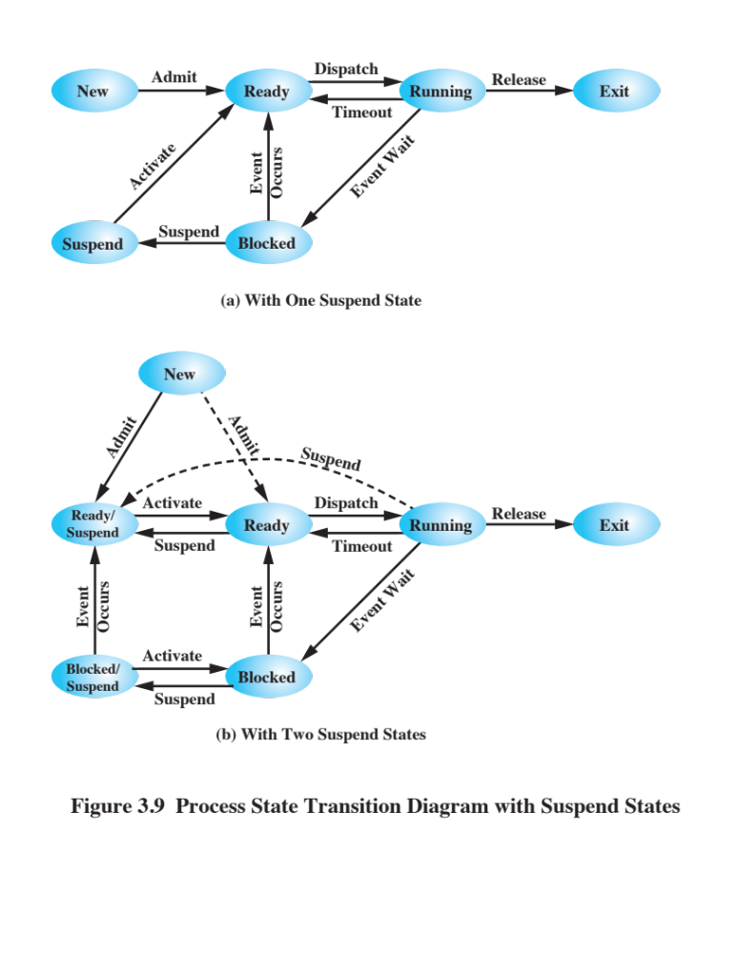
Process State diagram with one Suspend States

Slide 22
Process State diagram with Two Suspend States
© 2017 Pearson Education, Inc., Hoboken, NJ. All rights reserved.

Slide 23
Process state Diagram with suspend
Perbedaan dalam penggunaan
Aspek | One Suspend State | Two Suspend States
Jumlah state suspend | 1 (umum) | 2 (Ready-Suspend & Blocked-Suspend)
Tingkat detail | Sederhana | Lebih rinci
Kemudahan implementasi | Mudah | Lebih rumit
Efisiensi scheduling | Rendah (semua dianggap sama) | Tinggi (bisa dibedakan mana yang siap dieksekusi vs menunggu I/O)
Cocok | OS sederhana, konsep dasar | OS modern dengan multiprogramming kompleks

Slide 24
Process termination
Process Termination >> Pelajari mandiri
© 2017 Pearson Education, Inc., Hoboken, NJ. All rights reserved.

Slide 25
Process termination
Process termination dalam sistem operasi adalah proses di mana sebuah proses yang sedang berjalan dihentikan dan dihapus dari memori. Ini dapat terjadi karena beberapa alasan, seperti:
Normal Termination: Proses menyelesaikan tugasnya dengan sukses dan mengeluarkan hasil yang diharapkan.
Error Termination: Proses mengalami kesalahan yang tidak dapat diatasi, seperti pembagian dengan nol atau kesalahan memori.
User Termination: Pengguna memutuskan untuk menghentikan proses secara manual, misalnya dengan menggunakan perintah tertentu.
Saat proses terterminasi, sistem operasi akan menghapus semua sumber daya yang dialokasikan untuk proses tersebut, termasuk memori dan entri pada tabel proses
© 2017 Pearson Education, Inc., Hoboken, NJ. All rights reserved.

Slide 26
Process termination
Zombie Processes: Jika proses induk (Parent) tidak mengambil kode keluar dari proses yang terterminasi, proses tersebut menjadi zombie. Yang berarti proses sudah selesai tetapi masih ada entri dalam tabel proses.
Orphan Processes: Jika proses induk dihentikan sebelum proses anaknya, proses anak tersebut menjadi orphan. Sistem operasi biasanya akan mengalihkan orphan processes ke proses khusus, seperti (init), untuk mengelola mereka. (Mematikan server secara tiba-tiba, padahal banyak process yang belum terselesaikan)
© 2017 Pearson Education, Inc., Hoboken, NJ. All rights reserved.

Slide 27
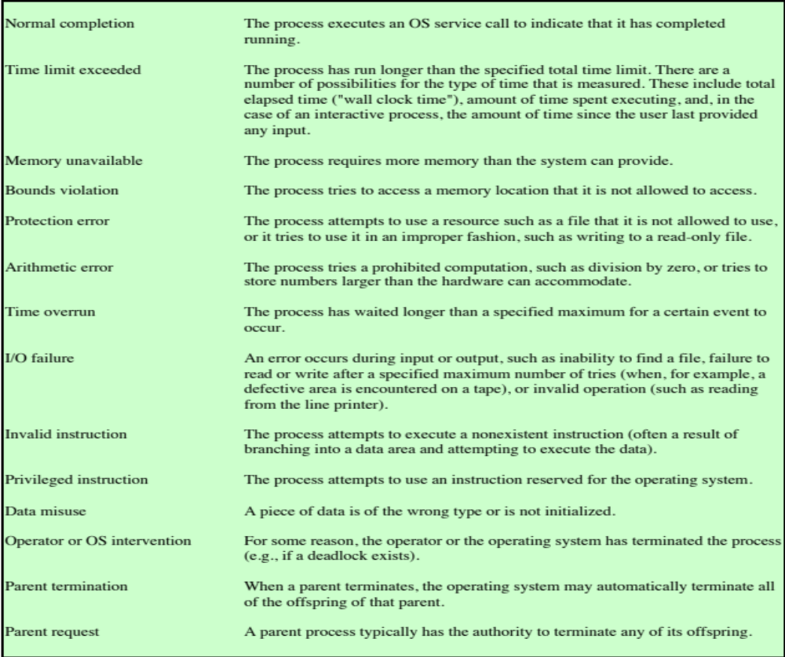
REASONS FOR process termination
© 2017 Pearson Education, Inc., Hoboken, NJ. All rights reserved.

Slide 28
Process Tables
Apa itu Process Table?
Process Table adalah struktur data yang digunakan oleh Operating System (OS) untuk menyimpan informasi tentang semua proses yang sedang aktif.
Bisa dianggap sebagai daftar catatan (registry) proses dalam sistem.
Setiap baris dalam tabel mewakili satu proses, dan menyimpan detail penting tentang status proses tersebut
Fungsi Process Table
Tracking proses – OS tahu proses apa saja yang sedang ada.
Context Switching – saat CPU berpindah dari satu proses ke proses lain, OS menyimpan/restore informasi dari tabel.
Resource Allocation – memastikan proses mendapat jatah memori, CPU, dan I/O sesuai kebutuhan.
Scheduling – membantu scheduler menentukan proses mana yang siap jalan.

Slide 29
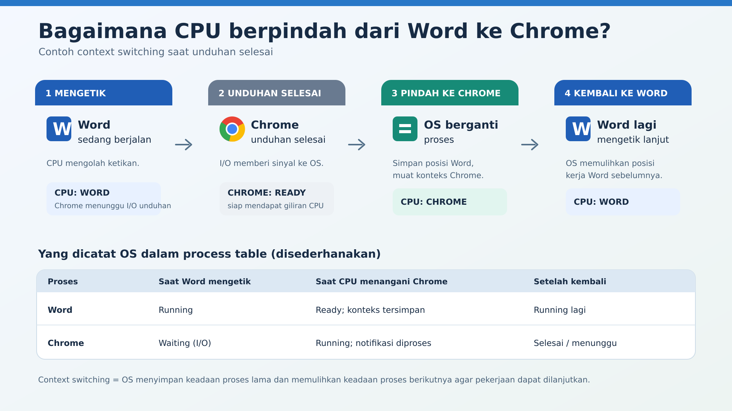
Process Tables

Slide 30
Process Tables
Setiap entri dalam tabel, yang disebut process control block (PCB), berisi informasi penting seperti:
  Identitas Proses: ID proses (PID) yang unik untuk mengidentifikasi setiap proses.
  Status Proses: Status saat ini, seperti berjalan, tertahan, atau selesai.
  Program Counter: Alamat instruksi berikutnya yang akan dieksekusi.
  Register: Nilai dari register CPU yang diperlukan untuk melanjutkan eksekusi.
  Memori: Informasi tentang ruang memori yang dialokasikan untuk proses.
  Prioritas: Tingkat prioritas proses, yang dapat memengaruhi penjadwalan.
  I/O Status: Informasi tentang perangkat input/output yang sedang digunakan oleh proses.

Slide 31
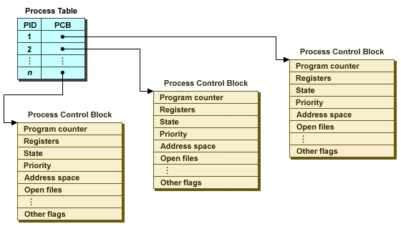
Process Tables
Process table sangat penting untuk manajemen proses dan penjadwalan, karena memungkinkan sistem operasi untuk melacak dan mengelola proses-proses yang berjalan secara efisien.

Slide 32
Process control block
Manfaat PCB:
fisiensi Eksekusi → Mempercepat context switching antar proses.
Manajemen Sumber Daya → Mengatur alokasi memori dan I/O dengan aman.
Keamanan & Isolasi → Menjaga proses tetap terpisah agar tidak saling mengakses data.
Pemulihan Proses → Memungkinkan melanjutkan proses setelah error/interupsi.
Analisis Kinerja → Menyediakan data untuk evaluasi dan optimasi sistem.
Dengan demikian, PCB adalah komponen vital dalam manajemen proses dalam sistem operasi, yang mendukung kinerja, keamanan, dan efisiensi keseluruhan sistem

Slide 33
Process control block - Example
BATCH PROCESSING
SCHEDULER
Dalam batch processing (ERP – SAP), sistem menjalankan serangkaian tugas atau proses secara berurutan tanpa interaksi pengguna. PCB digunakan untuk:
Mengelola Proses → Simpan status, prioritas, dan alokasi sumber daya tiap pekerjaan.
Penjadwalan → Atur eksekusi pekerjaan berdasarkan prioritas/waktu.
Pemulihan & Monitoring → Lacak proses gagal dan pulihkan eksekusi.
Dalam sistem ERP seperti SAP, scheduler mengatur dan mengelola proses yang kompleks dan terintegrasi. PCB berfungsi untuk:
Mengelola Transaksi → Simpan status & eksekusi transaksi agar efisien.
Optimasi Sumber Daya → Pastikan CPU/memori dipakai optimal saat transaksi.
Monitoring Kinerja → Analisis performa sistem lewat informasi eksekusi.

Slide 34
discussion
vs
BATCH PROCESSING
REAL TIME PROCESSING
Notes:
Kesimpulan
Batch Processing lebih baik untuk aplikasi yang tidak memerlukan respons instan dan bisa memproses data dalam jumlah besar secara efisien, seperti laporan keuangan atau pengolahan transaksi.
Real-Time Processing lebih baik untuk aplikasi yang memerlukan kecepatan dan respons cepat, seperti sistem pengendalian lalu lintas, aplikasi medis, atau sistem perdagangan.

Slide 35
discussion
Aplikasi Keuangan:
  Kasus Batch Processing: Diskusikan bagaimana sistem pemrosesan gaji dalam perusahaan dapat menggunakan batch processing. Apa keuntungan dan tantangan yang mungkin dihadapi?
  Kasus Real-Time Processing: Bagaimana sistem transaksi kartu kredit memerlukan real-time processing? Apa konsekuensi jika sistem ini tidak dapat memberikan respons instan?

Slide 36
discussion
Aplikasi Keuangan:
Sistem Pemrosesan Gaji
Contoh:
Perusahaan menjalankan payroll system setiap akhir bulan.
Data gaji karyawan (jam kerja, tunjangan, potongan, pajak) dikumpulkan selama sebulan penuh.
Proses perhitungan gaji dilakukan secara batch → semua karyawan diproses sekaligus, bukan satu per satu secara langsung.
Keuntungan:
Efisiensi: Pemrosesan dilakukan sekali dalam jumlah besar → hemat waktu dan sumber daya.
Terjadwal: Bisa diotomasi misalnya setiap akhir bulan tanpa perlu interaksi user terus-menerus.
Konsistensi: Semua gaji diproses dengan formula yang sama sehingga minim kesalahan manual.
Tantangan:
Kurang fleksibel: Jika ada kesalahan data, baru ketahuan saat batch sudah jalan → butuh koreksi manual.
Tidak instan: Karyawan tidak bisa langsung melihat hasil update (misalnya lembur baru dimasukkan), harus menunggu batch berikutnya.
Bottleneck: Proses batch yang besar bisa memakan banyak resource jika data karyawan sangat banyak.

Slide 37
discussion
Aplikasi Keuangan:
Transaksi Kartu Kredit
Contoh:
Saat pelanggan melakukan pembayaran dengan kartu kredit di toko, sistem bank harus segera:
  Mengecek saldo/kredit limit.
  Memvalidasi keaslian kartu & transaksi.
  Memberikan approval atau penolakan dalam hitungan detik.
Mengapa butuh real-time?
Karena transaksi finansial harus segera dipastikan valid & aman.
User (kasir dan pelanggan) mengharapkan jawaban instan.
Konsekuensi jika tidak instan:
Fraud/Risiko Keamanan: Transaksi ilegal bisa lolos sebelum diverifikasi.
Pengalaman Buruk: Pelanggan menunggu lama di kasir, mengurangi kepercayaan pada bank/merchant.
Kerugian Finansial: Merchant bisa kehilangan penjualan, bank bisa menanggung transaksi yang tidak sah.

Slide 38
discussion
  Kasus Batch Processing: Diskusikan bagaimana sistem e-commerce dapat menggunakan batch processing untuk memperbarui inventaris dan mengolah pesanan di akhir hari.
  Kasus Real-Time Processing: Bagaimana aplikasi e-commerce memanfaatkan real-time processing untuk memberikan rekomendasi produk kepada pengguna berdasarkan perilaku browsing mereka? Mengapa ini penting?
  Dalam situasi tertentu, apakah ada aplikasi yang mungkin membutuhkan kombinasi antara batch processing dan real-time processing? Berikan contoh dan jelaskan.

Slide 39
discussion
Soal Diskusi
Aplikasi Keuangan:
  Kasus Batch Processing: Diskusikan bagaimana sistem pemrosesan gaji dalam perusahaan dapat menggunakan batch processing. Apa keuntungan dan tantangan yang mungkin dihadapi?
  Kasus Real-Time Processing: Bagaimana sistem transaksi kartu kredit memerlukan real-time processing? Apa konsekuensi jika sistem ini tidak dapat memberikan respons instan?
Pengolahan Data:
  Kasus Batch Processing: Diskusikan bagaimana aplikasi analisis data besar (big data) seperti Apache Hadoop menggunakan batch processing untuk pemrosesan data. Apa manfaat dari pendekatan ini?
  Kasus Real-Time Processing: Bagaimana aplikasi pemantauan kesehatan (health monitoring) dapat memanfaatkan real-time processing untuk memberikan informasi kepada dokter? Apa risiko jika ada keterlambatan dalam pemrosesan data?
Sistem Transportasi:
  Kasus Batch Processing: Diskusikan bagaimana sistem pengelolaan transportasi umum dapat menggunakan batch processing untuk menghasilkan laporan bulanan mengenai jumlah penumpang.
  Kasus Real-Time Processing: Bagaimana aplikasi navigasi seperti Google Maps menggunakan real-time processing untuk memberikan informasi lalu lintas terkini? Apa dampak jika informasi tersebut terlambat diperbarui?
Notes:
Pilihan antara batch processing dan real-time processing tergantung pada kebutuhan dan konteks aplikasi yang dihadapi. Berikut adalah perbandingan keduanya untuk membantu menentukan mana yang paling baik sesuai situasi tertentu:
Batch Processing
Kelebihan:
Efisiensi Sumber Daya: Dapat menjalankan banyak tugas sekaligus, mengoptimalkan penggunaan CPU dan memori.
Pengolahan Data Besar: Cocok untuk analisis data dalam jumlah besar, seperti laporan dan rekonsiliasi.
Jadwal Fleksibel: Dapat dijadwalkan untuk waktu di luar jam sibuk, mengurangi beban pada sistem saat beban kerja tinggi.
Kekurangan:
Latency Tinggi: Tidak cocok untuk aplikasi yang memerlukan respons cepat karena memerlukan waktu untuk mengumpulkan dan memproses data.
Interaksi Terbatas: Kurang ideal untuk sistem yang memerlukan interaksi langsung dengan pengguna.
Real-Time Processing
Kelebihan:
Responsif: Memberikan hasil segera, cocok untuk aplikasi yang memerlukan interaksi langsung dan keputusan cepat.
Pengendalian Dinamis: Dapat menangani situasi yang berubah-ubah dan memberikan umpan balik instan.
Kekurangan:
Lebih Kompleks: Memerlukan sistem yang lebih rumit untuk menjamin waktu respons yang konsisten.
Penggunaan Sumber Daya Tinggi: Dapat membebani sistem karena memerlukan pemrosesan terus-menerus dan real-time.
Kesimpulan
Batch Processing lebih baik untuk aplikasi yang tidak memerlukan respons instan dan bisa memproses data dalam jumlah besar secara efisien, seperti laporan keuangan atau pengolahan transaksi.
Real-Time Processing lebih baik untuk aplikasi yang memerlukan kecepatan dan respons cepat, seperti sistem pengendalian lalu lintas, aplikasi medis, atau sistem perdagangan.

Slide 40
discussion
Soal Diskusi
E-Commerce:
  Kasus Batch Processing: Diskusikan bagaimana sistem e-commerce dapat menggunakan batch processing untuk memperbarui inventaris dan mengolah pesanan di akhir hari.
  Kasus Real-Time Processing: Bagaimana aplikasi e-commerce memanfaatkan real-time processing untuk memberikan rekomendasi produk kepada pengguna berdasarkan perilaku browsing mereka? Mengapa ini penting?
Pertanyaan Tambahan
  Dalam situasi tertentu, apakah ada aplikasi yang mungkin membutuhkan kombinasi antara batch processing dan real-time processing? Berikan contoh dan jelaskan.
  Apa faktor yang harus dipertimbangkan oleh organisasi saat memilih antara batch processing dan real-time processing untuk aplikasi tertentu?
Notes:
Pilihan antara batch processing dan real-time processing tergantung pada kebutuhan dan konteks aplikasi yang dihadapi. Berikut adalah perbandingan keduanya untuk membantu menentukan mana yang paling baik sesuai situasi tertentu:
Batch Processing
Kelebihan:
Efisiensi Sumber Daya: Dapat menjalankan banyak tugas sekaligus, mengoptimalkan penggunaan CPU dan memori.
Pengolahan Data Besar: Cocok untuk analisis data dalam jumlah besar, seperti laporan dan rekonsiliasi.
Jadwal Fleksibel: Dapat dijadwalkan untuk waktu di luar jam sibuk, mengurangi beban pada sistem saat beban kerja tinggi.
Kekurangan:
Latency Tinggi: Tidak cocok untuk aplikasi yang memerlukan respons cepat karena memerlukan waktu untuk mengumpulkan dan memproses data.
Interaksi Terbatas: Kurang ideal untuk sistem yang memerlukan interaksi langsung dengan pengguna.
Real-Time Processing
Kelebihan:
Responsif: Memberikan hasil segera, cocok untuk aplikasi yang memerlukan interaksi langsung dan keputusan cepat.
Pengendalian Dinamis: Dapat menangani situasi yang berubah-ubah dan memberikan umpan balik instan.
Kekurangan:
Lebih Kompleks: Memerlukan sistem yang lebih rumit untuk menjamin waktu respons yang konsisten.
Penggunaan Sumber Daya Tinggi: Dapat membebani sistem karena memerlukan pemrosesan terus-menerus dan real-time.
Kesimpulan
Batch Processing lebih baik untuk aplikasi yang tidak memerlukan respons instan dan bisa memproses data dalam jumlah besar secara efisien, seperti laporan keuangan atau pengolahan transaksi.
Real-Time Processing lebih baik untuk aplikasi yang memerlukan kecepatan dan respons cepat, seperti sistem pengendalian lalu lintas, aplikasi medis, atau sistem perdagangan.

Slide 41
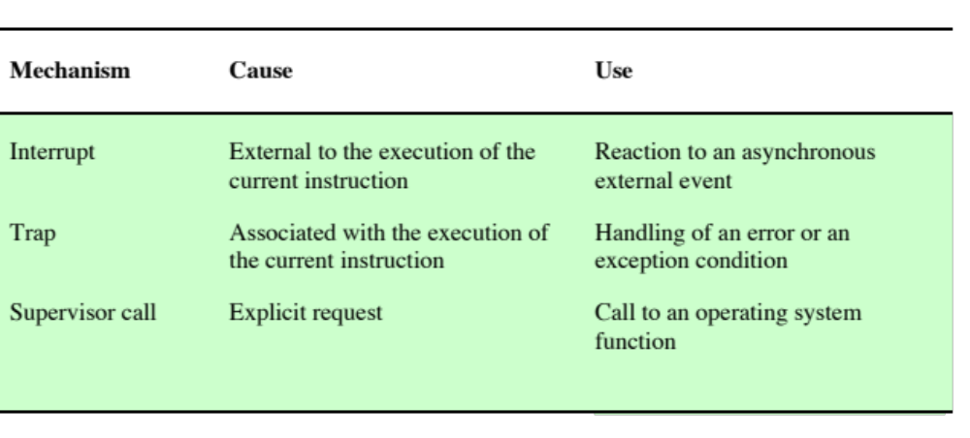
Mechanisms for Interrupting the Execution of a Process
© 2017 Pearson Education, Inc., Hoboken, NJ. All rights reserved.

Slide 42
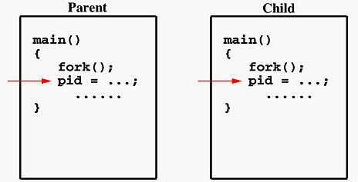
Fork()
When fork() is executed, it makes two identical copies of the address space
Both processes start execution afterwards
Therefore parent and child runs independently
Source: http://www.csl.mtu.edu/cs4411.ck/www/NOTES/process/fork/create.html

Slide 43
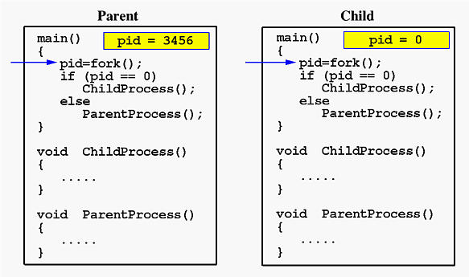
Fork()
Source: http://www.csl.mtu.edu/cs4411.ck/www/NOTES/process/fork/create.html
© 2017 Pearson Education, Inc., Hoboken, NJ. All rights reserved.

Slide 44
Fork()
#include <stdio.h>
#include <stdlib.h>
#include<unistd.h>
int main()
{
pid_t retval;
retval = fork();
if (retval == 0)
{ // this is the child code
printf( "\n Child Process ID: %d", getpid());
exit;
}
else
{// parent code
if (retval == -1)
{ // fork failed
printf("\n Unable to fork child" );
}
else
printf("\n Parent Process ID: %d", getpid());
}
return 0;
}
Online compiler

Slide 45
Execl()
The execl() function is part of <unistd.h>.
The function has the following form:
  int execl(const char *path, const char *arg0, ..., const char *argn, char * /*NULL*/);
The path points to the name of the file holding the command.
The arg0 argument points to a string the same as the path or at least the last component.
The arg1 ... argn are pointers to arguments for the command. The NULL indicates the end of the argument list.

Slide 46
Execl()
EXAMPLE:
#include <iostream>
#include <stdlib.h>
using namespace std;
int main()
{
execl("/usr/bin/ls", "ls", "-la", 0);
cout << "done";
return 0;
}
The above code will execute the ls program then terminate.

Slide 47
References
Stallings, W. (2014). Operating Systems: Internals and Design Principles. 8^{th.}
ISBN: 978-0-13-380591-8
Abraham Silberschatz, Peter B. Galvin, Greg Gagne (2018). Operating System Concepts 10th ed.
ISBN: 978-1-119-32091-3
A. Tanenbaum and H. Bos (2015), Modern Operating System, 4th
ISBN: 978-0-13-359162-0

